Slide 1


Méta-Moteur de recherche orienté communauté
Architecture logicielle
    Architecture des messages inter/ intra agents
    Diagramme de classes
        Les différents modules
        Le module principal: Tri
    Fichiers connexes

Slide 2
Architecture des messages inter/intra agents
Agent
6.2Résultats
+
Mots Clés
(XML).
1.formulaire
7.Résultats
Triés
3.Mots Clés
MoteurRecherche
Serveur
2.Mots clés
Client
4.Résultats
(String)
8.Résultats
Triés
(xml)
5.Résultats
(XML)
10.Résultats
Final
Tri
Parseur
6.1.Résultats
(Objet)
9.Faire le tri

Slide 3
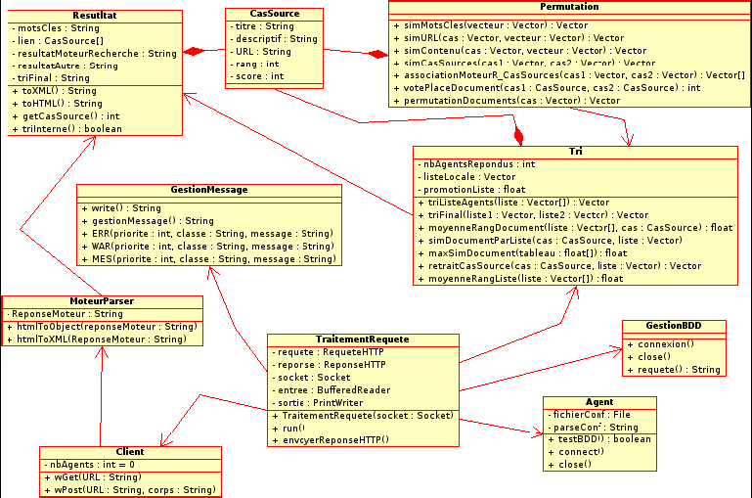

Diagramme de classe
Diagramme simplifié permettant de voir les différents liens entre les classes

Slide 4


Les différents modules
Module général:
  Il est composé de 5 classes (Agent, CasSource, Resultats, GestionMessage et GestionBDD).
  Permet la gestion principale du logiciel, la plus importante est la classe Agent car elle permet de lancer le serveur pour exécuter l'application.
Module de connexion:
  Pour le serveur:
    Il est composé de 7 classes (Fichier, OptionRequeteHTTP, OptionReponseHTTP, ReponseHTTP, RequeteHTTP, traitementRequete et Serveur)
    Elles permettent la récupération, la génération des options que l'utilisateur a envoyé en même temps que sa requête à l'aide du formulaire. Il permet de lancer des threads pour traiter les requêtes HTTP. Et de gérer les connexions avec les clients.
  Pour le client:
    Il n'y a qu'une seule classe (Client)
    Permet de contacter les autres agents et les différents moteurs de recherches par des requêtes HTTP à l'aide de méthodes GET et POST.
Module Parseur:
  Il est composé d'une seule classe
  Permet de transformer la réponse d'un moteur de recherches soit en objet, soit en XML.

Slide 5
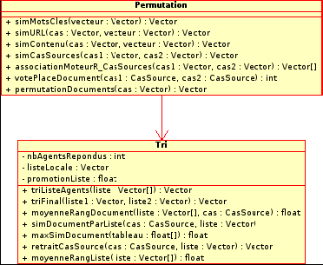


Le module principal: Tri
Il est composé de classes, l'une permet de réaliser le tri final (Tri) et l'autre permet une gestion des permutations des résultats du moteur de recherches (Permutation).
La classe Permutation:
  Récupérer les différents éléments nécessaire pour effectuer les permutations parmi les cas sources sous forme de vecteur se situant dans la base de données.
  Désigner la place final qu'un cas source devra avoir.
La classe Tri:
  Regrouper tous les vecteurs des cas sources de chaque agent.
  Effectuer un tri et de reclasser une liste de résultats locale.
  Calculer la similarité entre un cas source et chaque cas source d'un vecteur de Cas Sources.
  Obtenir les moyennes sur les rangs de cas source.
  Retirer un cas source d'un vecteur de Cas Sources.

Slide 6

Fichiers connexes
Fichier XML de transfert inter-agents
    Permet de communiquer entre agents les informations que le moteur de recherches aura renvoyé au premier agent.
    Il contient le doctype correspondant au type de transfert effectué entre agents.
Fichier de configuration d'un agent
    Permet la configuration d'un agent.
    Il contient les informations sur la connexion de la base de données, pour les messages internes de l'agent, les différents TimeOut ainsi que les configurations pour le serveur et les autres agents.

